Slide 1




Kaip komunikuoti apie „Natura 2000“: pagrindinės žinutės, dažniausiai kylantys klausimai
Monika Midverytė
LIFE IP komunikacijos specialistė

Slide 2
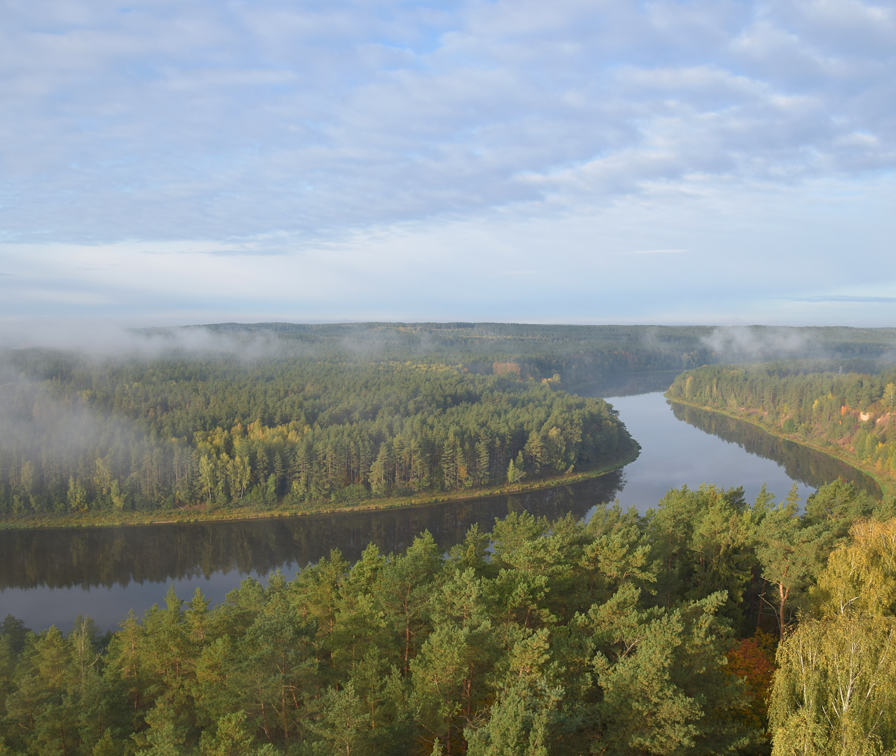
Pagrindinės žinutės
Žinutė nr. 1: „Natura 2000“ didžiausio masto ir svarbiausia Europos Sąjungos gamtosauginė iniciatyva, teisiškai įpareigojanti visas ES valstybes nares užtikrinti vertingiausių gamtinių teritorijų apsaugą. Į buveinių ir rūšių apsaugą žiūrima kompleksiškai, kaip į visumą, atsižvelgiant į buveinių ir rūšių tarpusavio ryšius.
Europos agentūros duomenimis, geresnę būklę išlaiko tos gamtinės buveinės, kurios priklauso „Natura 2000“ tinklui. Pavyzdžiui, pakrančių ir kopų buveinių, kurias „Natura 2000“ aprėpia geriau, išsaugojimo būklė yra geresnė nei buveinių, kurias ji aprėpia mažiau ar nežymiai.
Notes:
Natura 2000 tinklas – tai ne biurokratų formalumas ar iš viršaus nuleista našta, o svarbus įrankis išsaugant Europos biologinę įvairovę. Tinklo svarba atsispindi ir Europos aplinkos agentūros ataskaitoje. Į gamtos apsaugą žiūrima kompleksiškai, atsižvelgiant į ekosistemų ir rūšių tarpusavio ryšius bei suprantant, kad gamta pranoksta valstybių sienas ir yra bendrasis gėris.
Europos agentūros duomenimis, net 81 proc. ES lygmens buveinių yra prastos būklės, o labiausiai blogėja durpynų, žolynų ir kopų buveinės. Tačiau geresnę būklę išlaiko tos gamtinės buveinės, kurios priklauso „Natura 2000“ tinklui. Pavyzdžiui, pakrančių ir kopų buveinių, kurias „Natura 2000“ aprėpia geriau, išsaugojimo būklė yra geresnė nei buveinių, kurias ji aprėpia mažiau ar nežymiai.

Slide 3

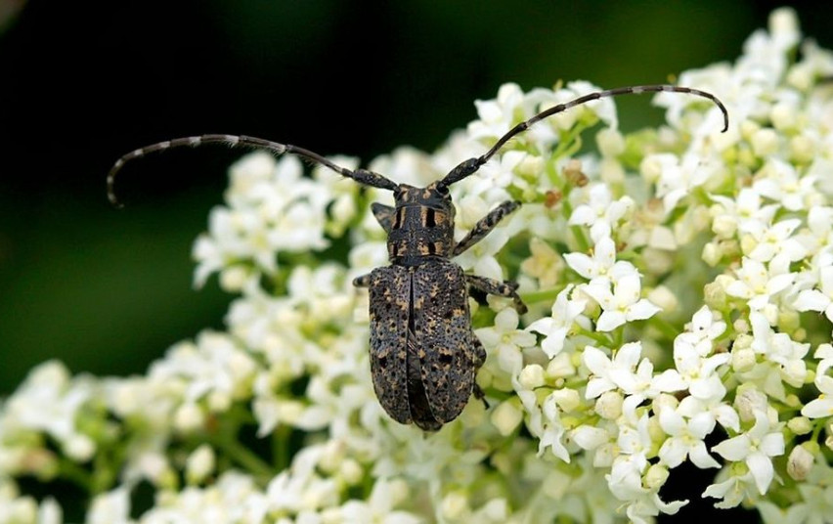
Dažniausiai daromos klaidos
Jo vardas – margasis akiuotis. Tai puošeiva šešiakojis vabalas iš ūsuočių šeimos – vienas iš 21 rūšių, dėl kurių Europos Komisija pradėjo prieš Lietuvą pažeidimo procedūrą. Padarėlis turėjo būti apsaugotas pagal europinę Buveinių direktyvą.
Tačiau Lietuva to nepadarė. Nepadarė, nes margasis ūsuotis Lietuvoje nesiveisia – arba gamtininkams jo nepavyko aptikti. „Mieli entomologai, jeigu vabalą pastebėsite, atsiųskite duomenų. Radavietę įkelsime į saugomų rūšių informacinę sistemą, o nuotrauką – į svetainę gamtosknyga.lt“, – šmaikštauja Aplinkos ministerijos atstovas.
Notes:
Vengiame klaidos parodyti Europos Komisiją kaip biurokratinę įstaigą, kuri kabinėjasi prie valstybių dėl kažkokio vabalo. Tuo labiau dėl tokio, kurio gamtininkai Lietuvoje neranda. Tokiu būdu parodome EK kaip neadekvačią instituciją. Esmė čia yra visuminis požiūris. EK pradėjo pažeidimo procedūrą, nes Lietuva neužtikrina pilnavertės Buveinių ir paukščių apsaugai svarbių teritorijų apsaugos, tinklas neužbaigtas steigti.
Labai svarbu atidžiai tikrinti informaciją, įsitikinti, kad tekstas ir nuotrauka kalba apie tą patį. T.y. jeigu aprašome kažkokią rūšį, įsitikinti, kad įdėta būtent tos rūšies nuotrauka. Patirtis rodo, kad reikia tikrinti net autoritetingų institucijų siunčiamą informaciją. Visi esame žmonės, yra žmogiškasis faktorius, pasitaiko klaidų.

Slide 4
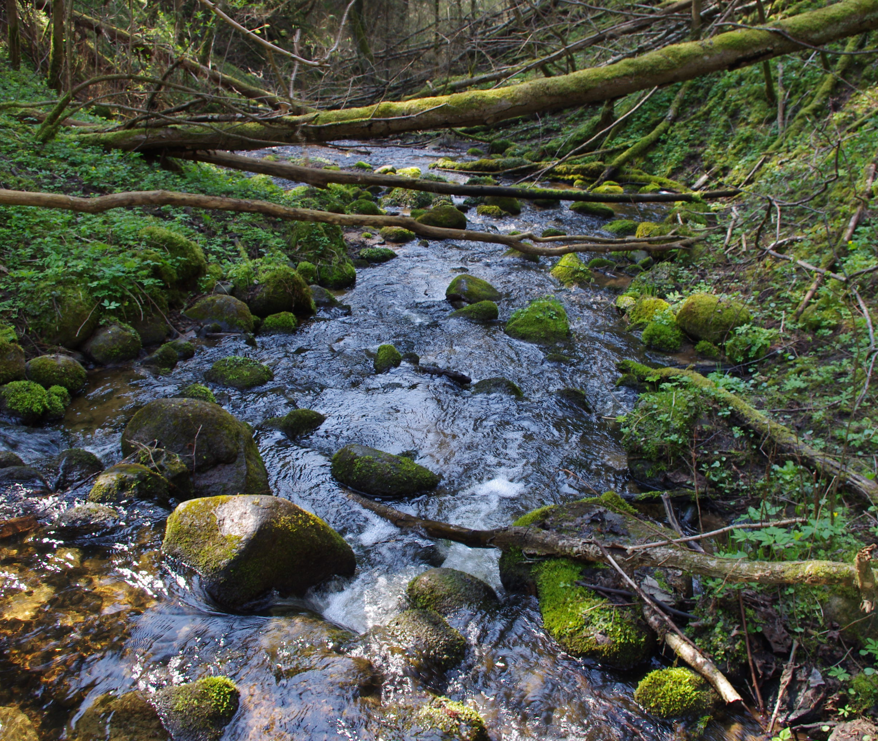
Pagrindinės žinutės
Žinutė nr. 2: Saugoti gamtą ir plėsti „Natura 2000“ tinklą apsimoka.
Pirmą kartą Lietuvoje atlikta išsami studija leido įvertinti gamtos teikiamą naudą ir finansiškai – esamos „Natura 2000“ teritorijos mūsų šalyje kasmet sukuria per 105 mln. eurų grynosios naudos.
„Natura 2000“ tinklo socio-ekonominė nauda yra 2,2 karto didesnė nei sąnaudos.
Notes:
Gamtos apsauga nėra vien idealistų romantikų reikalas. Tai nėra prabangos dalykas, kurį gali sau leisti pasiturinčios šalys. Gamtos niokojimas kainuoja brangiau, o jos saugojimas – tai būdas taupyti valstybės lėšas, kurios vėliau būtų sunaudojamos žalingų pasekmių šalinimui – kompensuojant potvynių ir sausrų sukeltus nuostolius, švelninant klimato kaitos padarinius ir t.t. Gamtos teikiamos ekosisteminės paslaugos turi konkrečią vertę, kurią pagal specialias metodikas jau galima išreikšti finansiniais dydžiais.
Bendra „Natura 2000“ tinklo socio-ekonominė nauda kasmet siekia 193,7 mln. eurų, o tiesioginės metinės tinklo palaikymo sąnaudos – 10,1 mln. eurų. Studijos metu taip pat nustatyta, jog žemės ir miško naudmenų savininkų dėl „Natura 2000“ teritorijose galiojančių apribojimų prarastos pajamos per metus siekia 78,5 mln. eurų. Visa tai įvertinus, „Natura 2000“ tinklo socio-ekonominė nauda yra 2,2 karto didesnė nei sąnaudos. Vien „Natura 2000“ tinkle esančiuose miškuose užaugančių grybų ir uogų vertė rinkoje sudaro daugiau nei 7,6 mln. eurų per metus, o saugomų teritorijų lankytojų vartojamoji vertė viršija 30 milijonų. Šiose teritorijose vykdomi verslai kasmet sukuria produktų ir paslaugų už daugiau nei 6 mln. eurų. Tačiau didžiausią naudą teikia netiesioginė gamtinių teritorijų vertė – geriamojo vandens ištekliai, apsauga nuo potvynių, žalingo klimato kaitos poveikio mažinimas, gamtos vertybių išsaugojimas ateities kartoms.
Studija Lietuvoje atlikta pirmą kartą ir kai kurių duomenų dar trūko, nebuvo visos vertės pilnai įtrauktos. Tačiau Europoje atliktos panašios studijos rodo dar didesnę grynąją Natura 2000 tinklo teikiamą naudą. Paskutiniuose Komisijos atliktuose tyrimuose tvirtinama, kad „Natura 2000“ tinklo teikiama nauda vertintina 200- 300 mlrd. EUR per metus. Nors šie duomenys – tai tik pirminis vertinimas, tačiau pradiniai rezultatai rodo, kad iš „Natura 2000“ tinklo gauta ekonominė nauda gerokai viršija išlaidas, susijusias su šio svarbaus ištekliaus tvarkymu ir apsauga. Pastarosios sudaro maždaug 5,8 mlrd. EUR per metus – jos tėra dalis šio tinklo galimos vertės visuomenei. Šaltinis: https://ec.europa.eu/environment/nature/info/pubs/docs/factsheets/economic/lt.pdf
Paskaičiuota, kad 1997-2011 m. laikotarpiu pasaulis jau prarado 3,5-18,5 trilijonų eurų per metus dėl ekosisteminių paslaugų nykimo ir 5,5-10,5 trilijonų eurų dėl žemės degradacijos. Biologinė įvairovė palaiko pasaulio ir Europos Sąjungos maisto saugumą. Dėl biologinės įvairovės nykimo kyla pavojus mūsų maisto sistemoms ir mitybai. Daugiau nei 75% pasaulio maistinių augalų rūšių priklauso nuo gyvūnų apdulkinimo. Šaltinis: https://ec.europa.eu/info/strategy/priorities-2019-2024/european-green-deal/actions-being-taken-eu/eu-biodiversity-strategy-2030_en

Slide 5
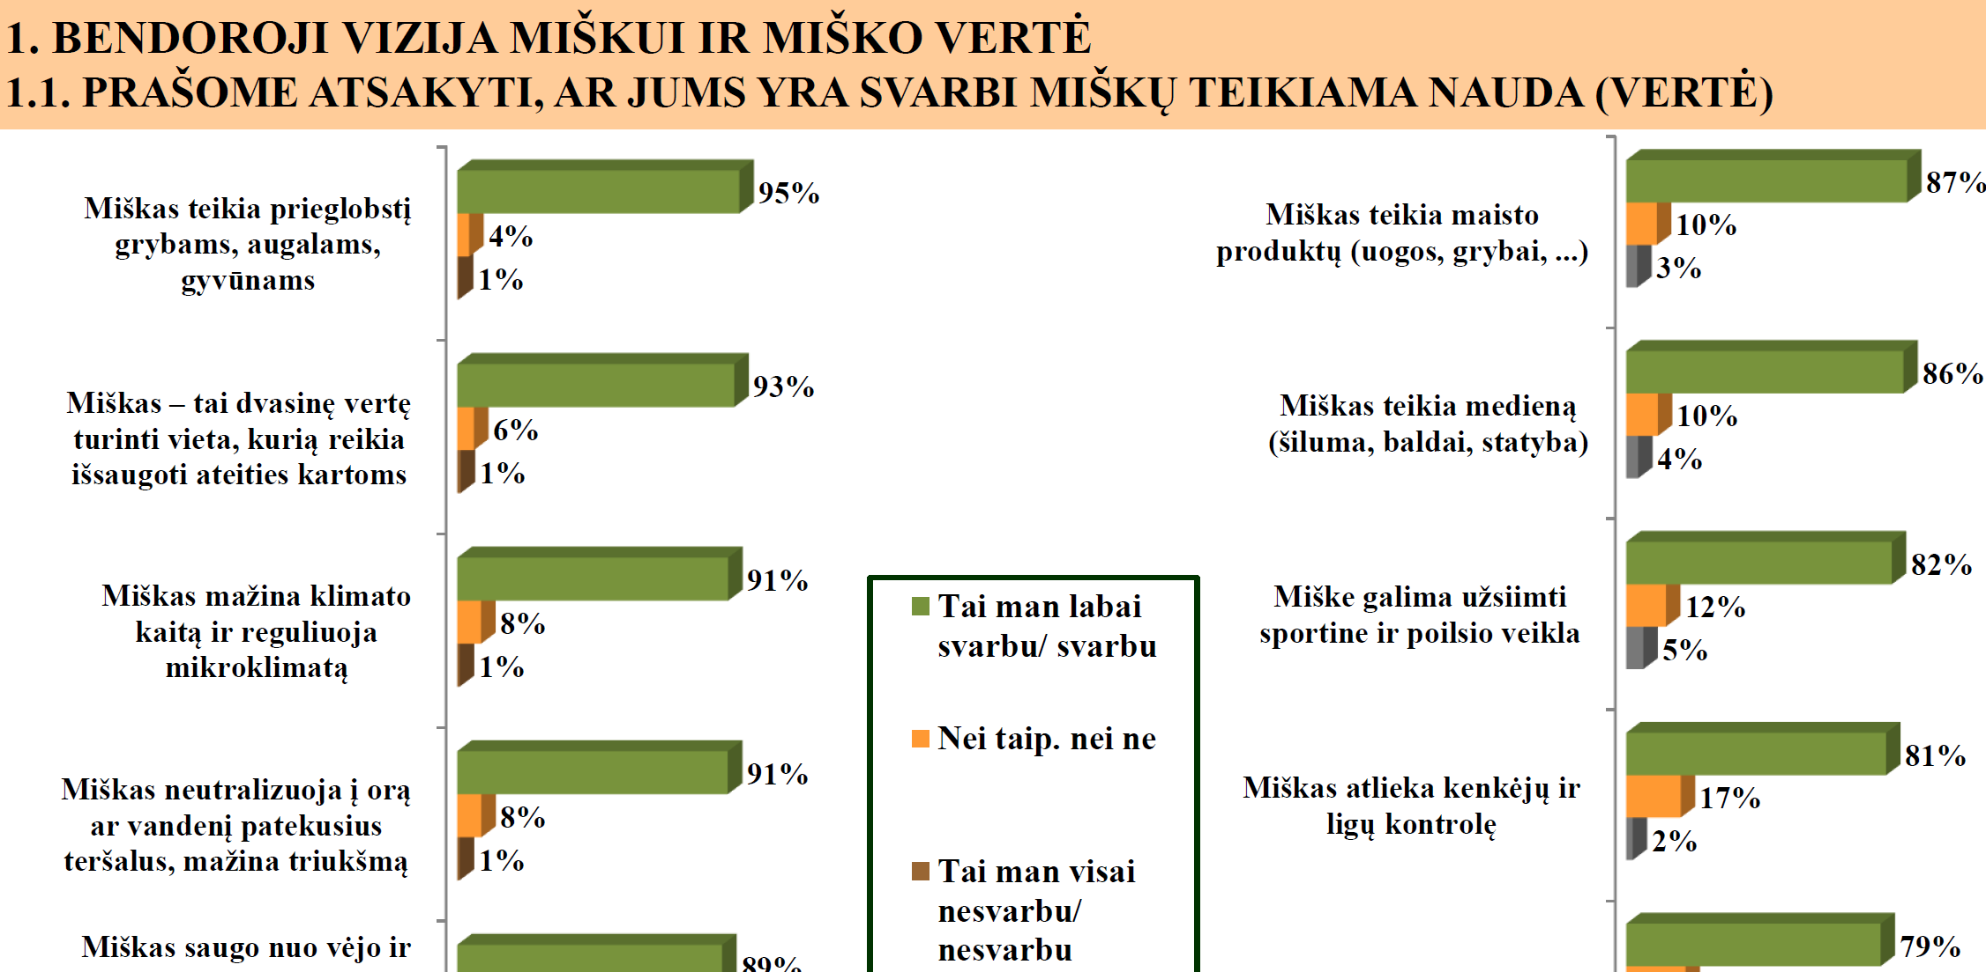
Pagrindinės žinutės
Lietuvos gyventojų apklausa parodė, kad žmonės vis geriau supranta miško teikiamas ekosistemines paslaugas ir dauguma jų vertina aukščiau nei medienos išteklius.
Žmonės palaiko gamtosauginius miško kirtimų ribojimus saugomose teritorijose, taip pat ir privačiuose miškuose.
Notes:
Remiantis „BGI Consulting“ atlikta Natura 2000 tinklo socio-ekonominės naudos vertinimo studija, vien suminė anglies dioksido sekvestracijos vertė Natura 2000 miškuose yra lygi 26 209 619 Eur per metus ir viršija privačių miško savininkų metinius nuostolius dėl veiklos apribojimų (25 059 749 Eur).

Slide 6
Dažniausiai daromos klaidos
„Apsaugoti gamtą Europai – brangus užsiėmimas. Pavyzdžiui, Lietuvoje dėl dviejų šimtų mažojo erelio rėksnio porų gerovės: lizdų remonto, dirbtinių lizdų kėlimo, mokslinių tyrimų, dokumentų rengimo ir kt., skirta daugiau kaip 1 mln. eurų europinių lėšų – vienos lizdavietės sąnaudos sudarė 5 tūkst. eurų. Kitais atvejais dar skiriamos kompensacijos nuosavybės savininkams. Tačiau buveinių apsauga ir atsiperka – Lietuvos mokslininkų skaičiavimais, ekosistemų paslaugų saugomuose miškuose metinė vertė yra 1,5 karto didesnė nei vienam kartui iškirsta mediena.“
Notes:
Gamtosaugininkai ir taip vis dar susiduria su pasipriešinimu ir visuomenės nesupratimu, kai skiriami keli milijonai, pavyzdžiui, niūriaspalvio auksavabalio apsaugai. Ypač, kai Europą dėl pandemijos ištiko ekonominė krizė, dalis nukentėjusių žmonių gali piktintis, kad pinigai neva švaistomi aplinkosaugai, dėl kažkokių vabalų, užuot rūpinusis žmonėmis. Mūsų tikslas yra visų pirma atskleisti platesnį požiūrį, visumą, kad saugomos ištisos ekosistemos, kad gamtinės buveinės tampa namais ne vienam vabaliui, o ir daugeliui kitų rūšių, kad tai gerina gamtos būklę ir didina jos teikiamas ekosistemines paslaugas. Ir būtina vis kartoti, jog investicijos į gamtosaugą atsiperka su kaupu, ir tą liudija mokslinės studijos. Gamtos teikiamos vertės viršija priežiūrai skiriamas lėšas ir privatininkų nuostolius.
Tai ne tik siekis didinti teikiamas ekosistemines paslaugas – tai jau išlikimą lemianti būtinybė. Kaip rašoma ES „Žaliajame kurse“ – Europos ateitis priklauso nuo planetos sveikatos.
Daugiau nei pusė pasaulio bendrojo vidaus produkto (BVP) – 40 trilijonų – priklauso nuo gamtos.
Biologinė įvairovė yra gyvybiškai būtina. Gamta teikia mums maistą, sveikatą ir vaistus, medžiagas, poilsį ir gerovę. Sveika ekosistema filtruoja mūsų orą ir vandenį, padeda išlaikyti klimato pusiausvyrą, paverčia atliekas atgal į išteklius, apdulkina ir tręšia pasėlius ir dar daugiau.

Slide 7
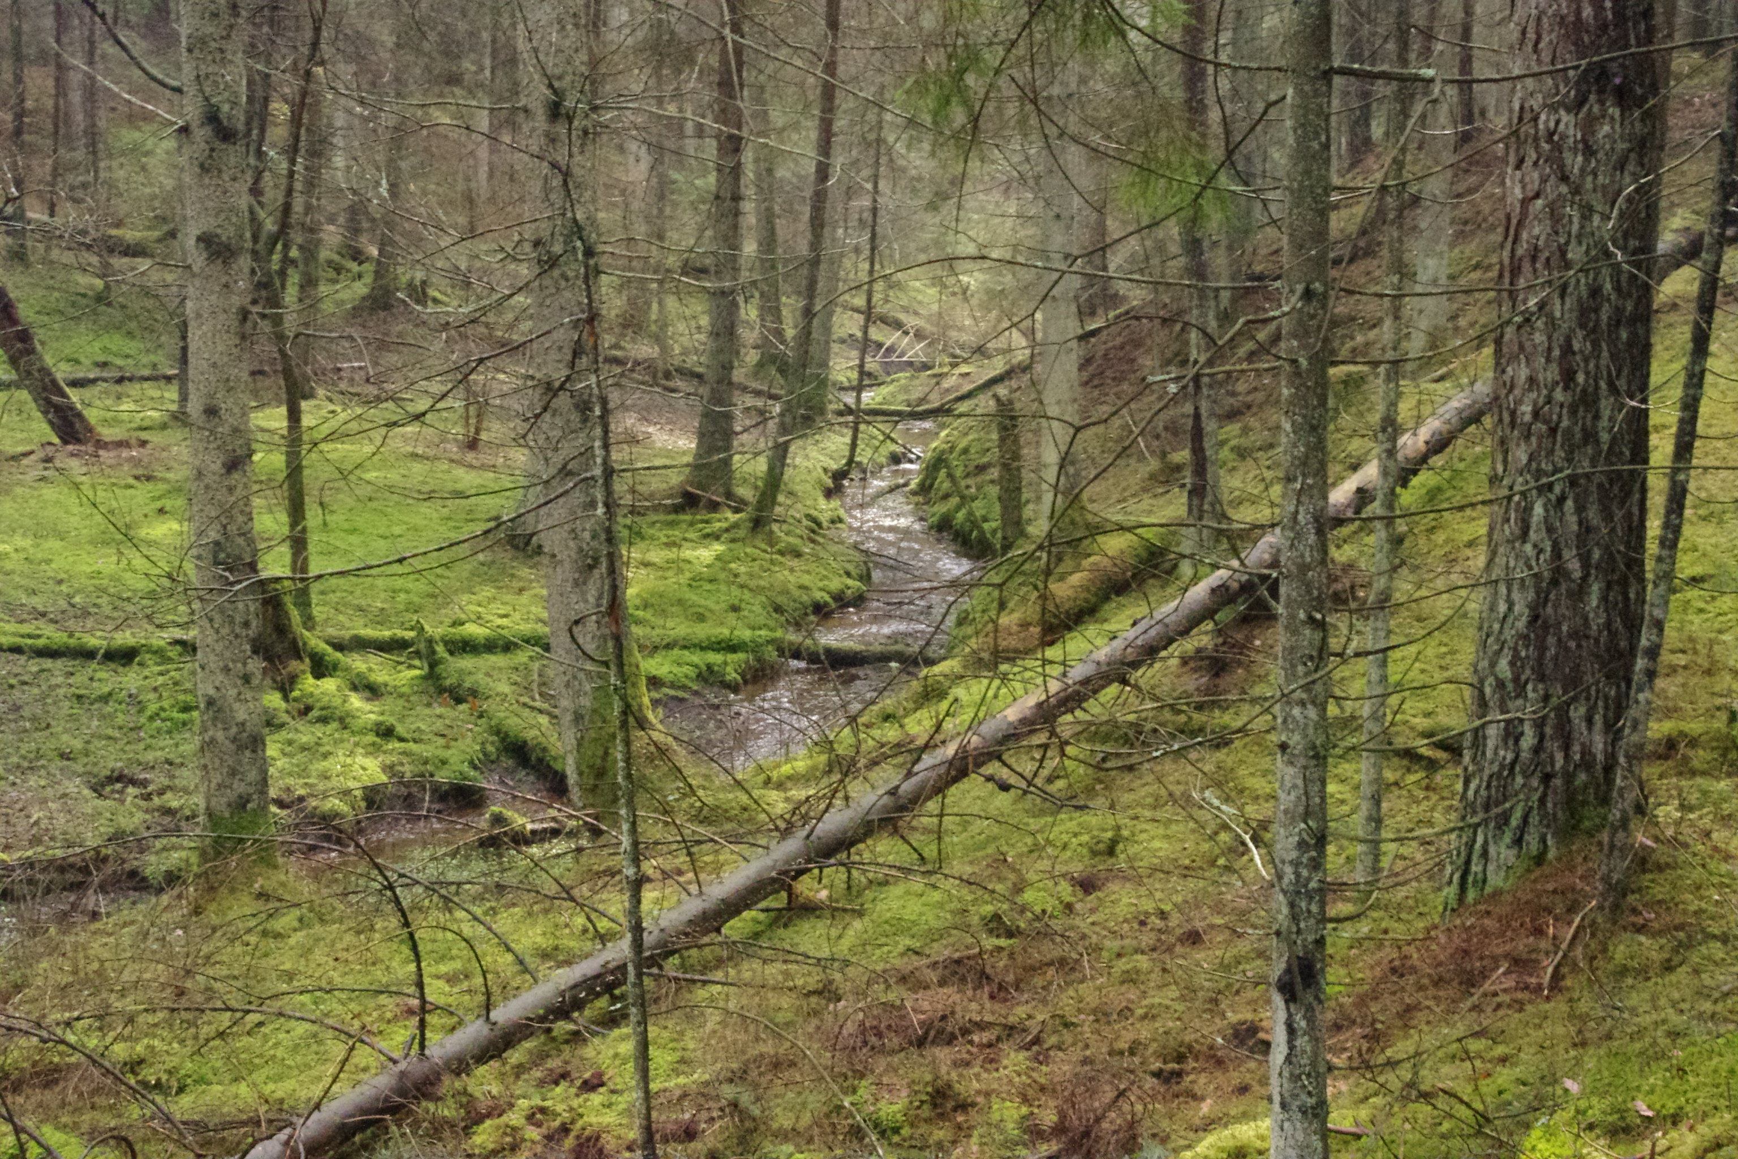
Dažniausiai daromos klaidos
„Planui įgyvendinti ministrui neužteks spragtelėti pirštais – vien šiais metais naujoms teritorijoms nustatyti reikia surasti apie 34 tūkst. ha natūralių buveinių. Pavyzdžiui, apie 6 tūkst. ha saugomų teritorijų miškų reikia perrašyti Plačialapių ir mišrių miškų buveinei.“
Notes:
Tokie teiginiai, kaip „reikės surasti buveinių“ skamba panašiai kaip našlaitėlė, išsiųsta vasarį parnešti žibučių, o vargšė Lietuva turinti iš kur nori ištraukti natūralių buveinių Europos Komisijai. Esmė, kad tos buveinės YRA, reikia baigti jas inventorizuoti, nustatyti apsaugos tikslus, įteisinti kaip BAST ir PAST.
„Perrašyti į kitas buveines“ skamba, lyg visos direktyvų kategorijos, buveinės būtų vien biurokratijos reikalas – vieną dieną prirašai prie vienų, kitą dieną – prie kitų. Nereikėtų žmonėms kelti abejonių sistemos pagrįstumu, o labiau paaiškinti procesus.

Slide 8
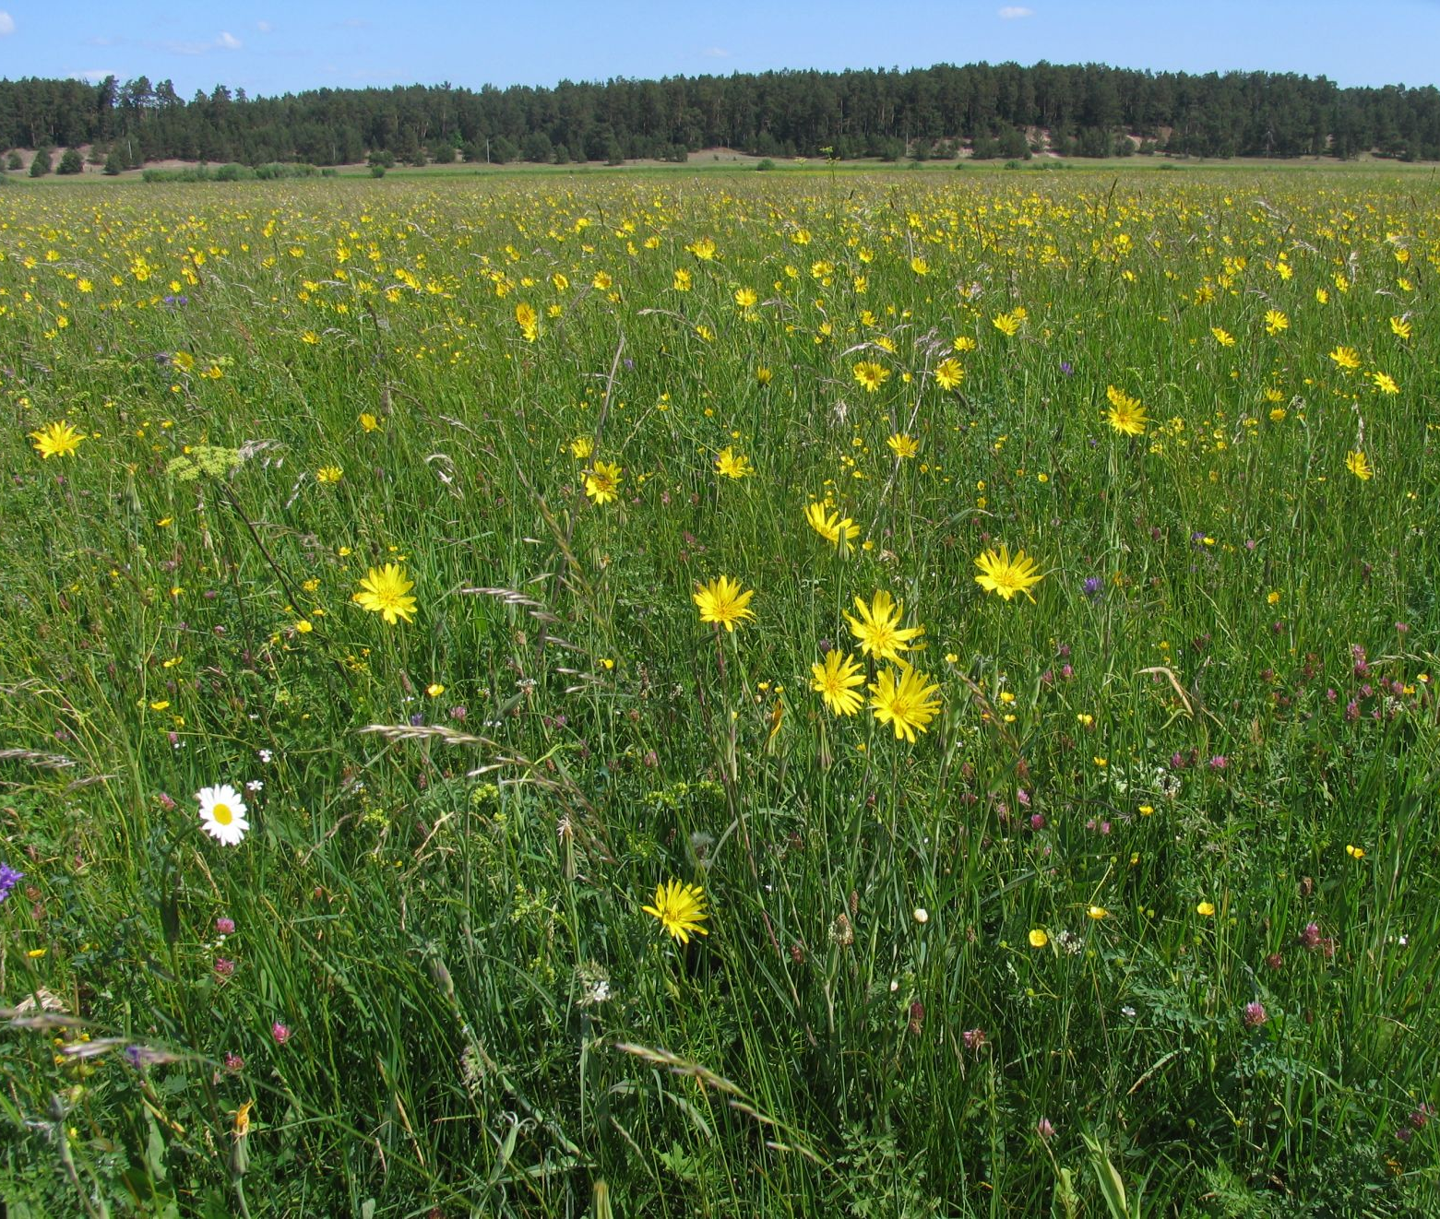
Pagrindinės žinutės
Žinutė nr. 3. Žmogus nėra gamtos priešas, o jo įsikišimas nėra savaime blogas. Europos gamta ir daugelis natūralių ir pusiau natūralių buveinių formavosi sąlytyje su žmogumi ir yra priklausomos nuo tolesnės jo veiklos. Todėl sparčiausiai blogėja šlapynių, pievų buveinių būklė. Agrarinė aplinkosauga – vienas iš sprendimo būdų.
Notes:
Žmonėms sunkiai suvokiama, kodėl natūralias buveines reikia prižiūrėti, kodėl žmogus turi kištis į natūralius procesus, juk gamtai puikiai gali susitvarkyti pati, ką darė tūkstančius metų. Dabar, nuvilnijus keletui skandalų, žmonės įtariai vertina bet kokį kišimąsi į gamtą, bijo, kad gamtotvarka pasibaigs trinkelių išklojimu miške. Pasakojant apie buveines, reikia pabrėžti žmogaus sąlyčio su gamta svarbą, pateikti istorinį kontekstą, kaip jos formavosi. Kaip ekstensyvus ganymas ir šienavimas palaikė gerą pievų ir pelkių būklę, kaip susiformavo medžiais apaugusios ganyklos, kodėl reikia užsiimti gamtotvarka, norint išsaugoti tam tikras retesnes miškų buveines.
Svarbu kalbėti apie agrarinės aplinkosaugos naudą. Agrarinės aplinkosaugos priemonėms deklaruojančių ūkininkų produkcija – kuriamas bendras gamtosauginis ir socialinis gėris, kuriuo naudojasi visa visuomenė. Tai – gausėjanti biologinė įvairovė ir kitos gamtos teikiamos ekosisteminės paslaugos – potvynių rizikos valdymas, šiltnamio efektą sukeliančių dujų kaupimas, vandens valymas, unikalaus kraštovaizdžio išsaugojimas, maistą mums teikiančių vaismedžių ir kitų augalų apdulkinimas, oro gryninimas ir kt.

Slide 9
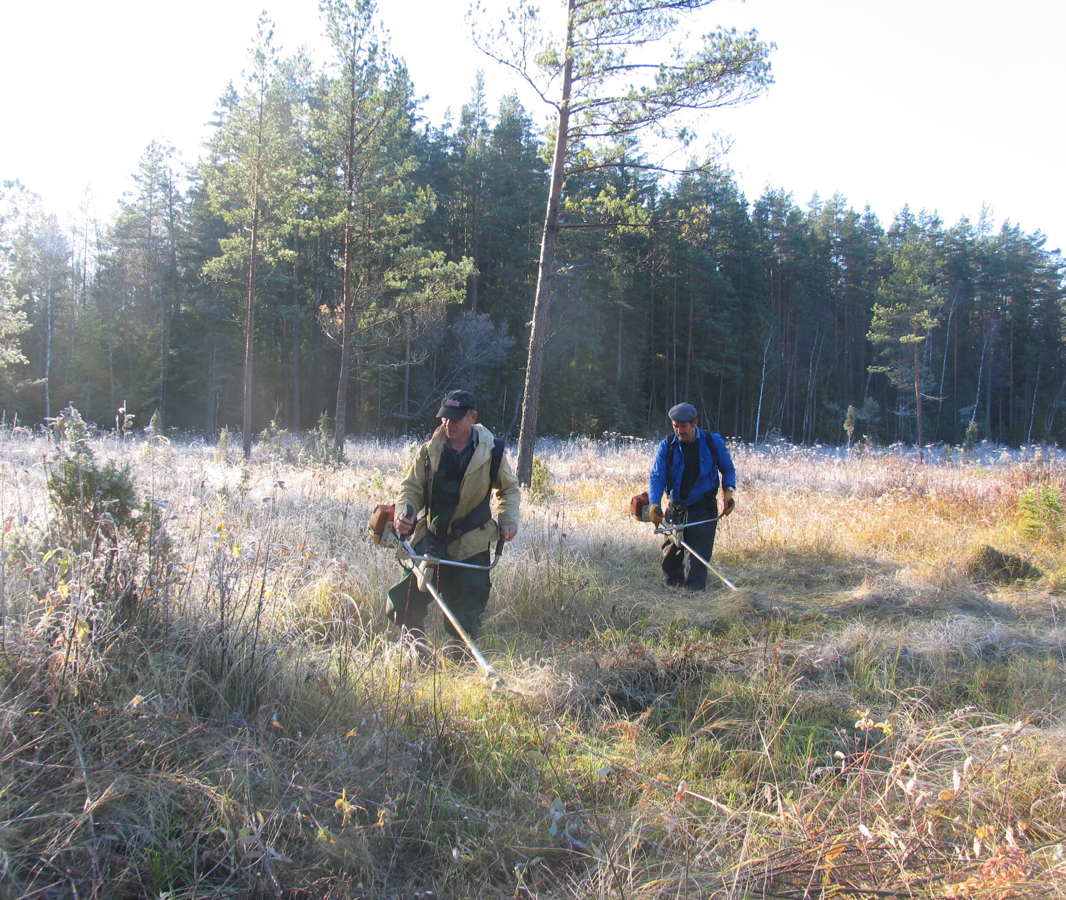
Pagrindinės žinutės
Žinutė nr. 4: Gamtotvarka – tai žmogaus sukeltų neigiamų pasekmių gamtai kompensacija, pažeistų gamtinių buveinių „gydymo priemonės“. Paprastai jų reikia po žmogaus įsikišimo į gamtos procesus arba, kitu atveju, nutraukus šimtmečius trukusią svarbią veiklą.
* Užbėgti už akių ir patiems iškelti žmonėms kylančius klausimus, pvz. kam kištis į gamtos procesus, ir į juos atsakyti.
Notes:
Čia panašiai kaip su klimato kaitos pasekmėmis. Jeigu gamtai žala jau padaryta, neužtenka visko palikti savieigai. Svarbu akcentuoti, kad tai yra mokslas, o ne kažkokia nepasverta improvizacija. Atliekami gamtotvarkos priemonių veiksmingumo tyrimai rūšims ir buveinėms, tam savo darbą paskiria daugelis mokslininkų ir gamtosaugos ekspertų.
Gamtotvarka nėra nei greitas, nei vienkartinis dalykas, kad normalu, jog padarius darbus rezultatas gali pasimatyti negreitai, arba gali tekti nuosekliai periodiškai vykdyti tam tikrus darbus, kurie imituotų natūralius procesus (ir taip, teisinga kritika, kad dėl biurokratijos ir nenuoseklaus finansavimo tie darbai kartais būna nenuoseklūs, neperiodiški, dėl to gali žmonės matyti ne kokias tarpines stadijas, bet vis tiek tai yra geriau nei visiškai apleisti buveines).

Slide 10
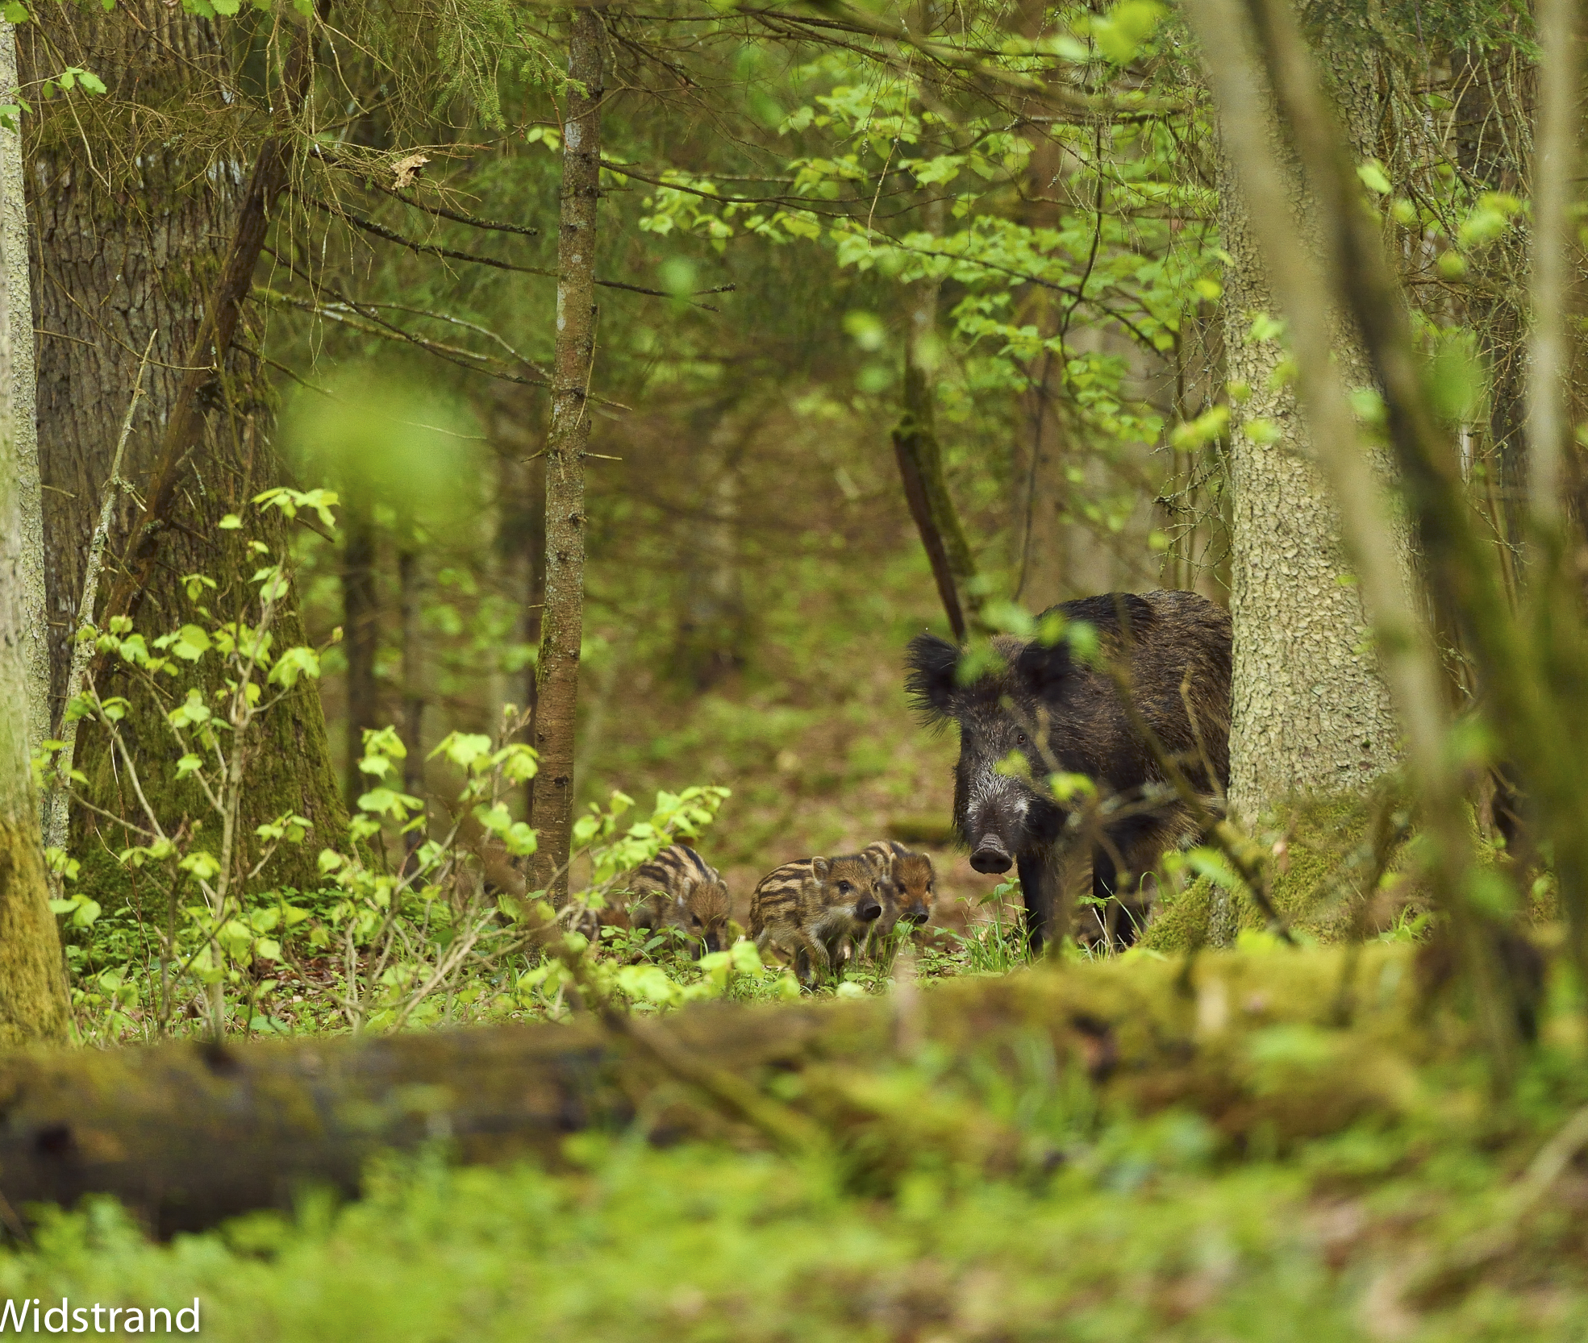
Pagrindinės žinutės
Žinutė nr. 5. Miškas nėra parkas.
Lietuvos gyventojų apklausa parodė, jog 75 proc. žmonių mano, jog miškas turi būti nors kiek prižiūrimas, nelabai supranta virtuolių ir stuobrių prasmės, vertingo miško bruožų.
Notes:
Reikia kalbėti apie skirtingas miško raidos stadijas, sengirės bruožus, kodėl biologinei įvairovei reikalinga negyva mediena.

Slide 11
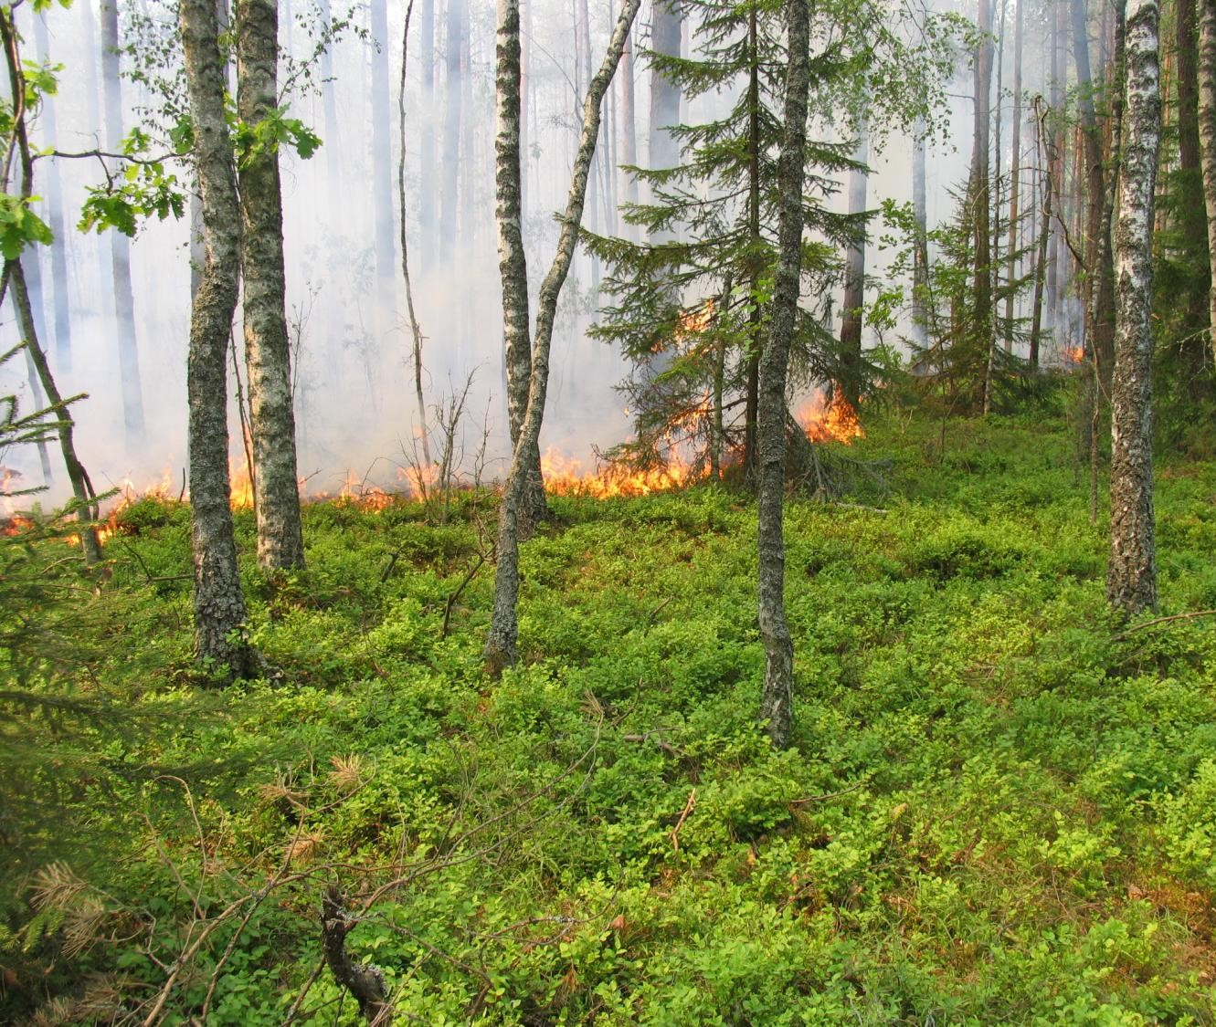
Papildomos žinutės
Ugnis – ne vien naikinanti, bet ir kurianti jėga, būtina dalies rūšių išlikimui. Kontroliuojamas deginimas – tai pagalba gamtai Vakarų taigos ir Kerpinių pušynų miškuose, kur žaibų sukelti gaisrai buvo natūralus gamtos reiškinys. Ši gamtotvarkos priemonė aktualiausia pietų Lietuvoje, kur gaisrai įsiliepsnodavo dažniausiai.
Notes:
Žaibų sukelti miškų gaisrai tūkstantmečius buvo natūralus periodiškai pasitaikydavęs gamtos reiškinys, todėl kai kurie gyvūnai ir augalai prie jų prisitaikė ir ugnis tapo būtina jų išlikimui. Galėčiau paminėti daugeliui pažįstamus paukščius žalvarnį, teterviną, kurtinį, taip pat apdainuotą šilagėlę. Valstybėms pradėjus aktyviai užsiimti miškų priežiūra ir gaisrų prevencija, daliai gamtinių buveinių ir rūšių iškilo pavojus išnykti. Todėl kitos šalys jau kelis dešimtmečius gamtotvarkoje naudoja savaiminių gaisrų imitaciją, vadinamą kontroliuojamu miško paklotės deginimu. Tai aplinkosaugos ekspertų pripažintas būdas padėti gamtai, kartu išvengiant žalingų didelio masto gaisrų. Svarbu nevadinti kontroliuojamais gaisrais, o deginimu, pabrėžti skirtumą.
Kol kas niekas dar nieko tikrai nedegins. Artimiausiu metu planuojami tik moksliniai tiriamieji deginimai mažuose Dzūkijos nacionalinio parko ploteliuose, kad būtų galima ištirti ugnies poveikį ir ar priemonė tikrai pasiteisina. Tik tuomet bus svarstoma apie tolesnį įteisinimą. Visa tai darys tik profesionalai.

Slide 12
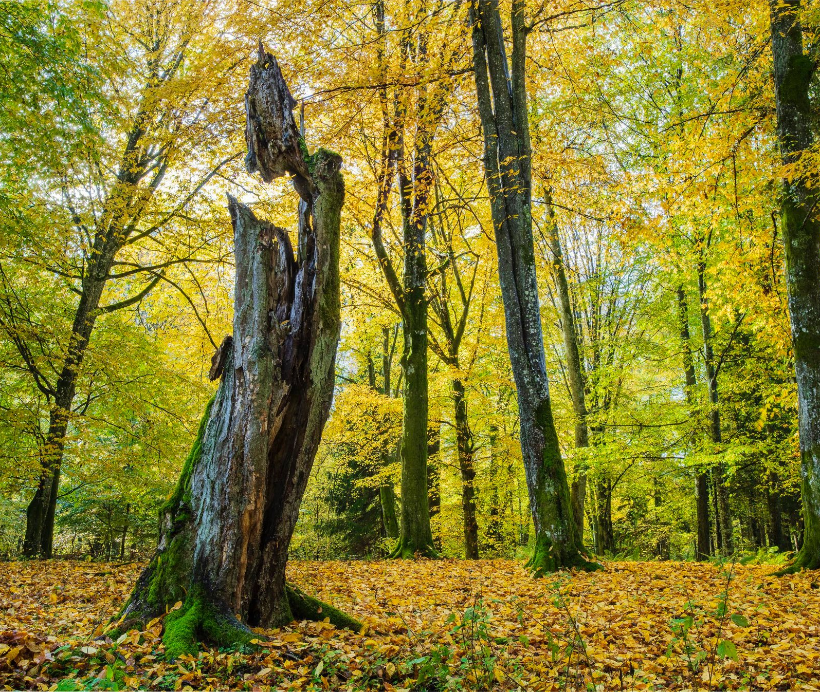
Papildomos žinutės
Miškas sugeria šiltnamio efektą sukeliančias dujas, kol nėra iškertamas ir CO2 nebūna išlaisvinamas panaudojus medieną, išmetus statybines medžiagas, baldus, sudeginus medieną. Miškininkai bando pateisinti intensyvų ūkininkavimą miškuose teigdami, jog toks ūkininkavimas palankus klimato kaitos švelninimui, nes daugiausiai CO2 suriša jauni medžiai augdami, o sename miške kaupimas mažėja, didėja išskyrimas medienai pūvant.
Svarbu su šiuo mitu kovoti.
Notes:
Pirma – medienos produktų (popieriaus, biokuro, baldų ir kt.) gyvavimo ciklas yra dažniausiai trumpesnis nei brandaus miško. Eglė miške gali augti šimtus metų, kaupdama ir saugodama savyje anglies dioksidą, ir dar tiek pat pūti, o jai supuvus didelė dalis jos kauptos anglies bus „užkonservuota“ dirvodaros procesų metu. Kitų medienos gaminių – popieriaus, baldų, statybinių medžiagų gyvavimo laikotarpis tik išskirtiniais atvejais siekia šimtus metų. Dažniausiai jie tampa nebereikalingi ir išmetami gerokai greičiau, po kelių arba keliolikos, retsykiais – po keliasdešimties metų.
Kalbant apie anglies dvideginio sugėrimą iš aplinkos, svarbų vaidmenį atlieka ir senųjų miškų paklotė – kerpės, samanos, įvairūs dumbliai. Makso Planko chemijos instituto mokslininkai ištyrė, kad šie augalai sugeria didžiulį kiekį anglies dioksido ir nitrogeno bei ilgam laikui eliminuoja šias medžiagas iš anglies apytakos sistemos.
Tyrinėjant medžius išsiaiškinta, jog 97 proc. jų rūšių didžiausią anglies kiekį sukaupė patys didžiausi medžiai. Mokslininkai pateikia Vakarinėje JAV dalyse esančios sengirės pavyzdį. Nors didesnio nei 100 cm skersmens medžiai joje sudarė tik 6 proc., jų masės prieaugis buvo 33 proc. Tyrimai parodė, kad naujai sodinant miškus dirva į atmosferą paleis tiek anglies dioksido, kiek miškas sugebės sugerti tik per dešimtį metų, todėl, siekiant pažaboti klimato kaitą, būtų naudingiau išsaugoti jau egzistuojančius miškus, užuot sodinus naujas medžių plantacijas.
Skaitykite daugiau: https://www.delfi.lt/news/melo-detektorius/tiesa/ar-tiesa-kad-seni-miskai-sugeria-daugiau-co2-nei-naujai-pasodinti.d?id=80937549
Skaitykite daugiau: https://www.delfi.lt/news/melo-detektorius/tiesa/ar-tiesa-kad-seni-miskai-sugeria-daugiau-co2-nei-naujai-pasodinti.d?id=80937549
Skaitykite daugiau: https://www.delfi.lt/news/melo-detektorius/tiesa/ar-tiesa-kad-seni-miskai-sugeria-daugiau-co2-nei-naujai-pasodinti.d?id=80937549
https://www.15min.lt/naujiena/aktualu/zalias/brandziu-misku-issaugojimas-yra-butinas-kovoje-su-klimato-krize-1007-1405400

Slide 13

Bendradarbiaukime
Talkos saugomose teritorijose (visuomeninė aplinkosauginė veikla įmonėms, bendraminčių grupėms su galimybe juos edukuoti)
Edukaciniai renginiai ir ekskursijos parkuose su „Naturalit“ projekto gamtosaugos ekspertais
„Natura 2000“ dienos minėjimas „Gamtinės buveinės – kas tai?“

